Slide 1
Nội dung môn học
Giới thiệu chung về hệ vi xử lý
Bộ vi xử lý Intel 8088/8086
Lập trình hợp ngữ cho 8086
Tổ chức vào ra dữ liệu
Ngắt và xử lý ngắt
Truy cập bộ nhớ trực tiếp DMA
Các bộ vi xử lý trên thực tế

Slide 2
Chương 6: Truy cập bộ nhớ trực tiếp DMA
6.1 Giới thiệu về DMA
6.2 Mạch DMAC 8237A của Intel

Slide 3
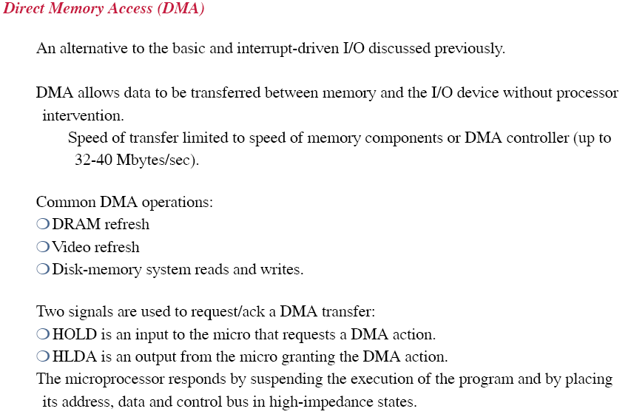
6.1 Giới thiệu về DMA

Slide 4
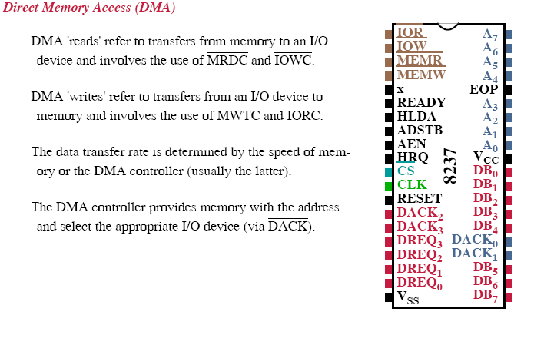
6.2 Mạch DMAC 8237A của Intel

Slide 5
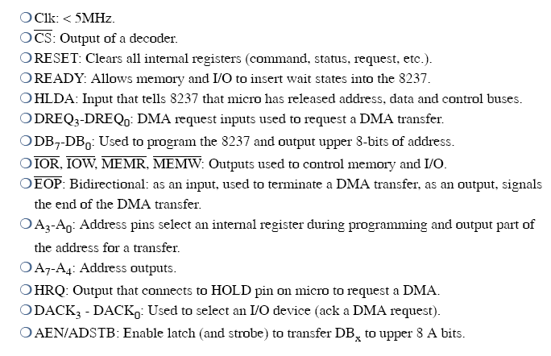
6.2 Mạch DMAC 8237A của Intel

Slide 6
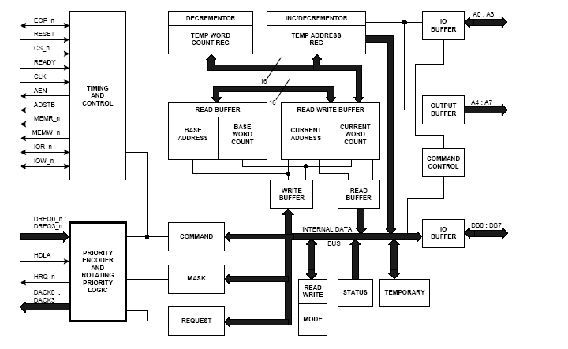
6.2 Mạch DMAC 8237A của Intel

Slide 7
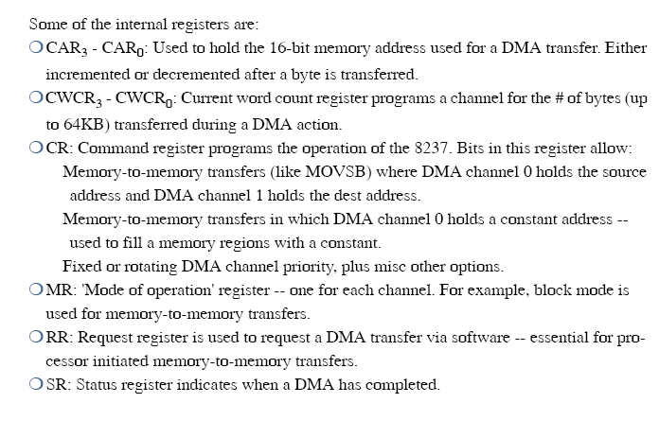
6.2 Mạch DMAC 8237A của Intel

